Slide 1
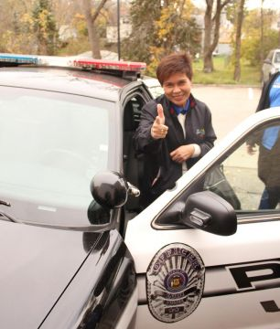

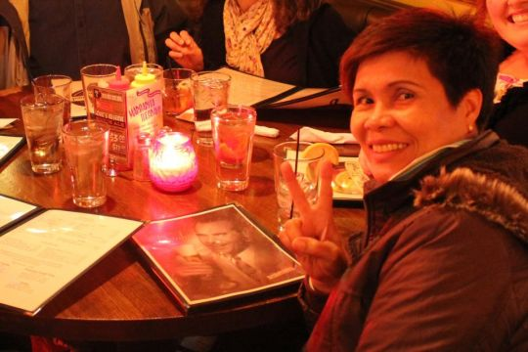

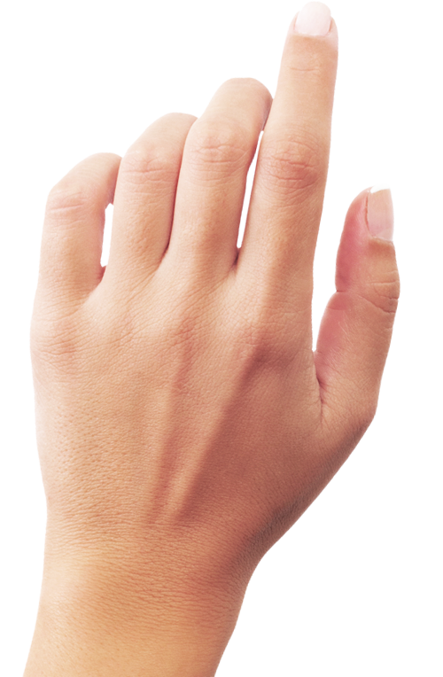
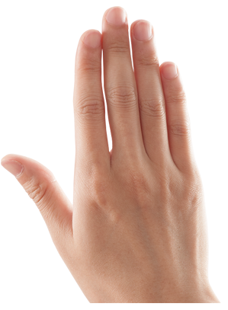
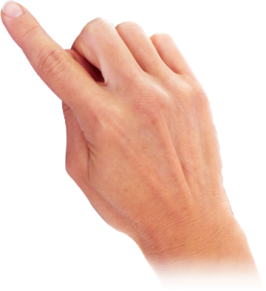

บทเรียนวิชาประวัติศาสตร์by Kruworaporn

Slide 2


ตัวชี้วัด

Slide 3

เพื่อศึกษาหาความรู้ด้วยตนเอง
เพื่อสร้างองค์ความรู้ใหม่
เพื่อเผยแพร่ความรู้
1
2
3

Slide 4

ประวัติศาสตร์คืออะไร
ทำไมต้องเรียนประวัติศาสตร์
วิธีการทางประวัติศาสตร์

Slide 5



แบบทดสอบก่อนเรียน
1. ประวัติศาสตร์เกี่ยวข้องกับอะไร
อดีต
ปัจจุบัน
อนาคต
ทุกข้อ
ก
ข
ค
ง

Slide 6


Slide 7


Slide 8
แบบทดสอบก่อนเรียน
2. ประวัติศาสตร์ต้องเป็นเรื่องของใคร
มนุษย์
สัตว์
ต้นไม้
เทพเจ้า
ก
ข
ค
ง

Slide 11
แบบทดสอบก่อนเรียน
3. วิธีการศึกษาประวัติศาสตร์
ท่องจำ
อ่าน
เขียน
ไม่มีข้อถูก
ก
ข
ค
ง

